Slide 1
PREPARAÇÃO TESTE
Todas as perguntas de testes anteriores
Soluções na zona dos comentários (em baixo).
Todas as perguntas estão misturados e não há nenhuma ordem específica.
Se alguma pergunta tiver matéria que não foi dada, se encontrares algum erro ou se tiveres alguma sugestão de solução/resolução, envia um mail para mieic.feup.repository@gmail.com ou cria um issue no repositório https://github.com/engenharia-informatica-FEUP
Sugestão: responder às perguntas em modo apresentação, apontar as repostas e verificar se estão corretas no fim.
Notes:
Soluções aqui!

Slide 2
1. Estás preparado?
Sim
Não
Opá cala-te e faz as perguntas
Notes:
Option 2
Só estás preparado depois de completares as perguntas todas com sucesso.
A opção 3 está errada, porque não é assim que se fala para as pessoas.

Slide 3
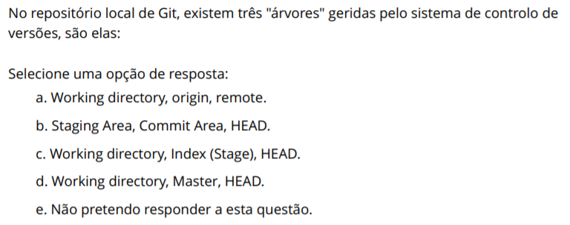
2.
Notes:
(2017)
Opção c: Working directory, Index (Stage), HEAD.

Slide 4
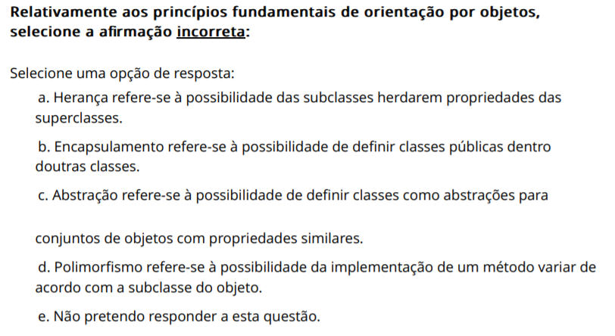
3.
Notes:
(2017)
Opção b: Encapsulamento refere-se à possibilidade de definir classes públicas dentro doutras classes.
Encapsulamento serve para controlar o acesso aos atributos e métodos de uma classe (private, protected, public).

Slide 5
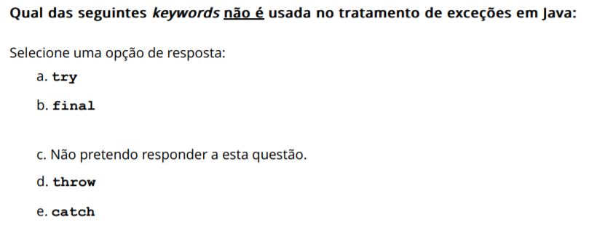
4.
Notes:
(2017)
Opção b: final

Slide 6
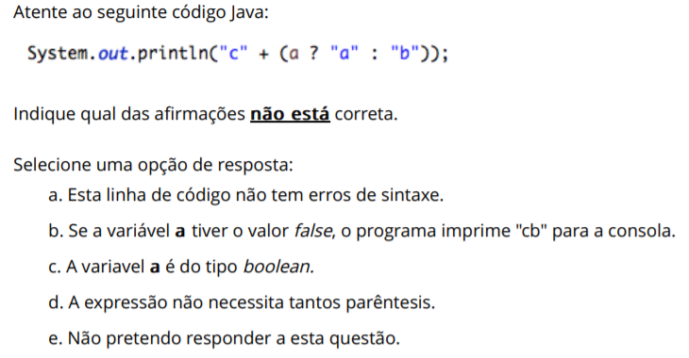
5.
Notes:
(2017)
Opção d: A expressão não necessita tantos parêntesis.

Slide 7
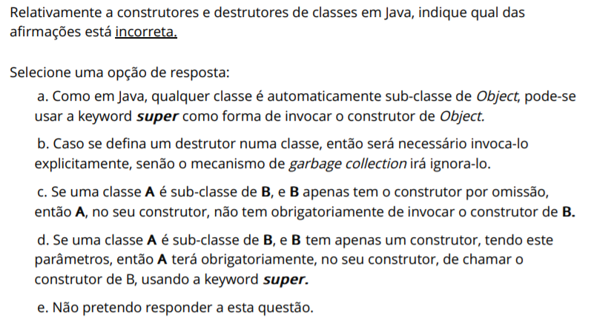
6.
Notes:
(2017)
Opção b: Caso se defina um destrutor numa classe, então será necessário invoca-lo explicitamente, senão o mecanismo de garbage collection irá ignora-lo.

Slide 8
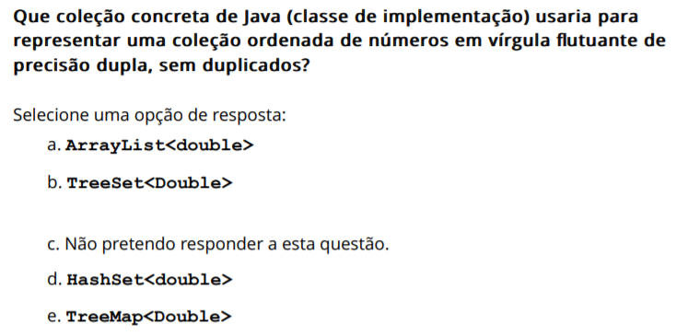
7.
Notes:
(2017)
Opção b: TreeSet <Double>

Slide 9
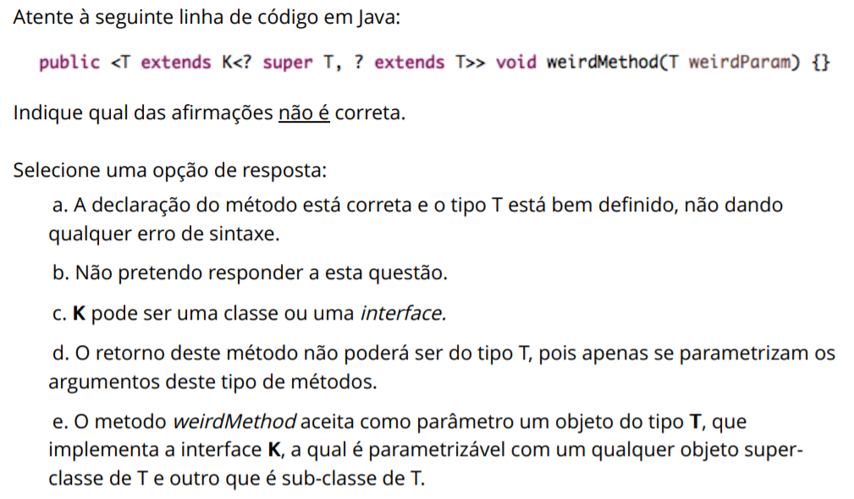
8.
Notes:
(2017)
Opção d: O retorno deste método não poderá ser do tipo T, pois apenas se parametrizam os argumentos deste tipo de métodos.

Slide 10
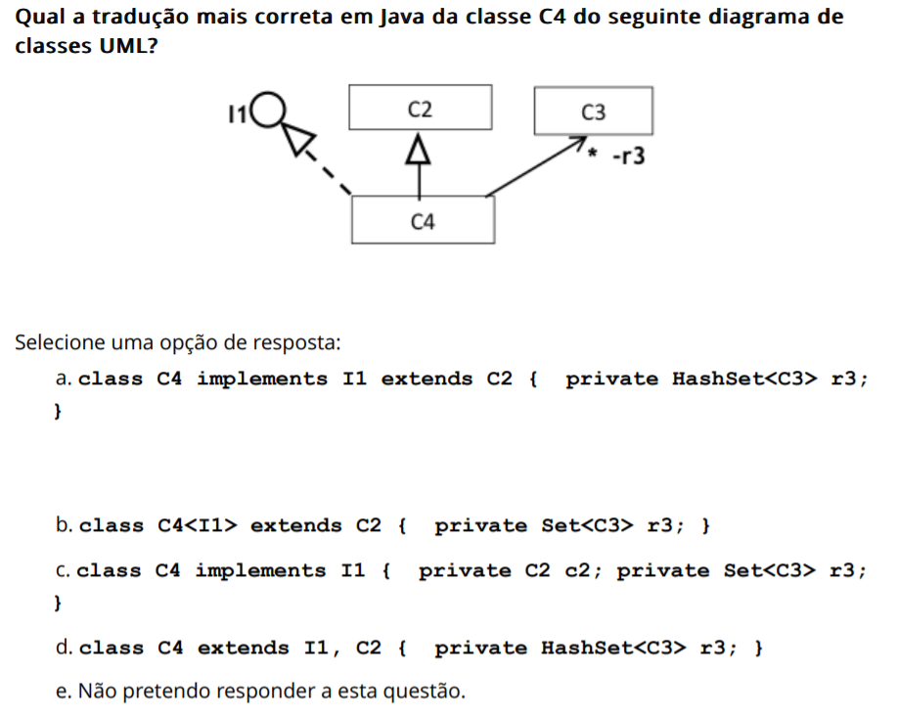
9.
Notes:
(2017)
Opção a: class C4 implements I1 extends C2 { private HashSet r3; }

Slide 11
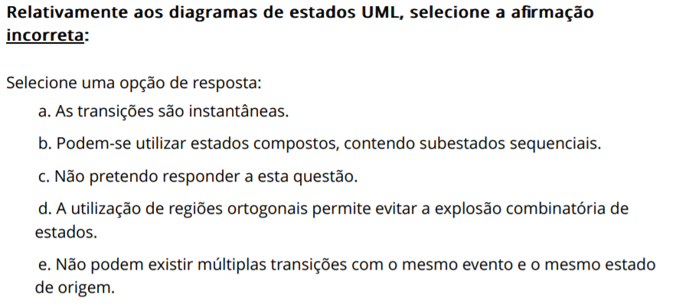
10.
Notes:
(2017)
Opção e: Não podem existir múltiplas transições com o mesmo evento e o mesmo estado de origem.

Slide 12
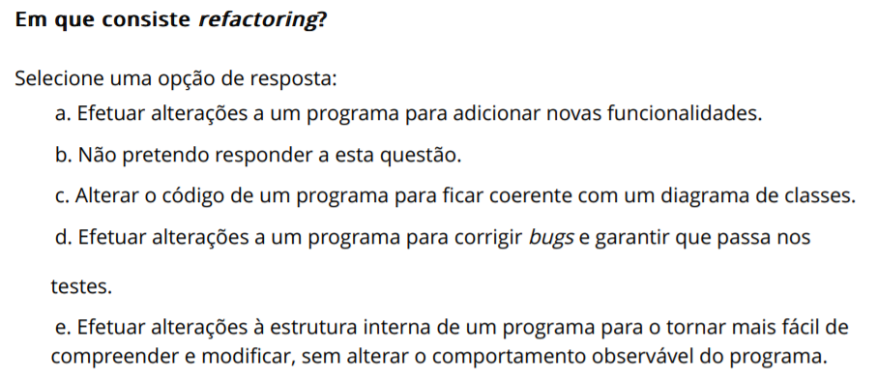
11.
Notes:
(2017)
Opção e: Efetuar alterações à estrutura interna de um programa para o tornar mais fácil de compreender e modificar, sem alterar o comportamento observável do programa.

Slide 13
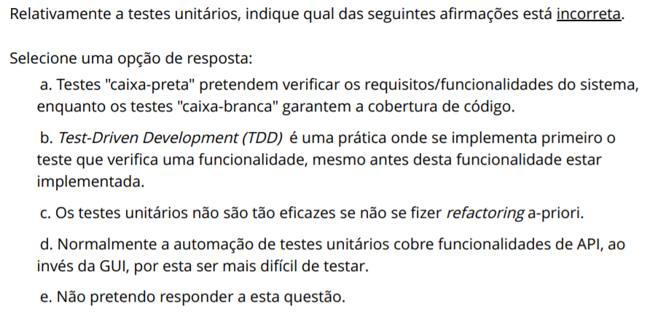
12.
Notes:
(2017)
Opção c: Os testes unitários não são tão eficazes se não se fizer refactoring a priori.

Slide 14
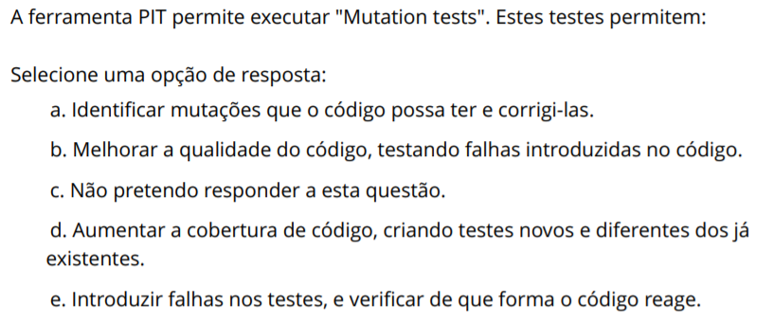
13.
Notes:
(2017)
Opção b: Melhorar a qualidade do código, testando falhas introduzidas no código.

Slide 15
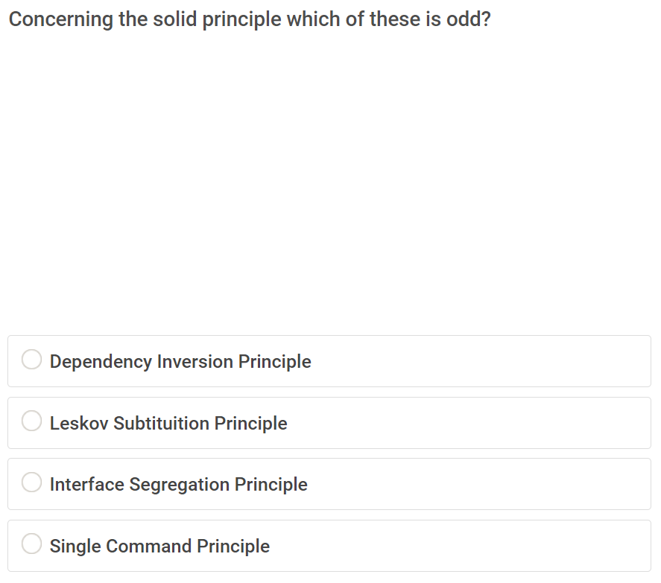
14.
Notes:
Option “Single Command Principle”

Slide 16
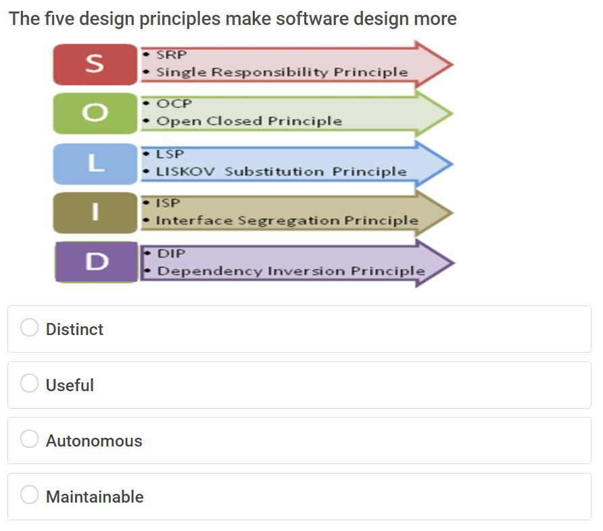
15.
Notes:
Opção “Maintainable”

Slide 17
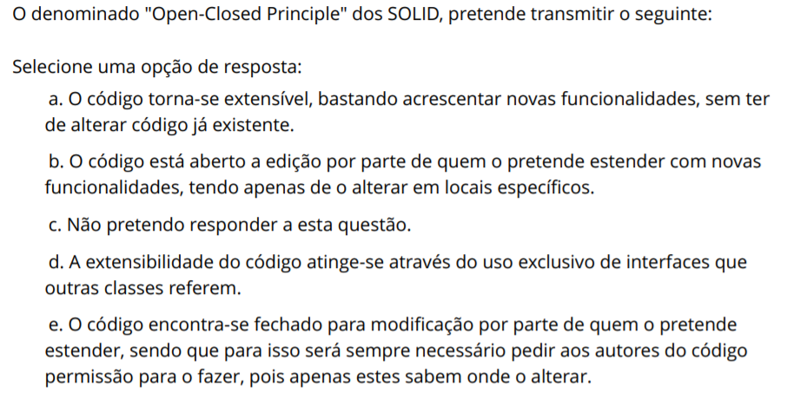
16.
Notes:
(2017)
Opção a: O código torna-se extensível, bastando acrescentar novas funcionalidades, sem ter de alterar código já existente.

Slide 18
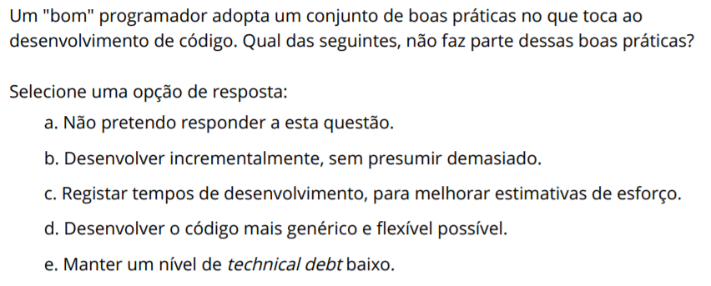
17.
Notes:
(2017)
Opção d: Desenvolver o código mais genérico e flexível possível.
Explicação:
- Technical debt is a concept in software development that reflects the implied cost of additional rework caused by choosing an easy solution now instead of using a better approach that would take longer. Technical debt is a measure of the cost of reworking a solution. Deve ser baixo, porque não é suposto fazermos reworking (é suposto funcionar bem).
- O código não deve ser o mais genérico possível, porque precisas de código especializado. Pode ser genérico se for útil, mas não deve ser “o mais genérico possível”. E também não deve ser o mais flexível possível, pois não é suposto estarmos a alterar Código. Open for extension but closed for modification.

Slide 19
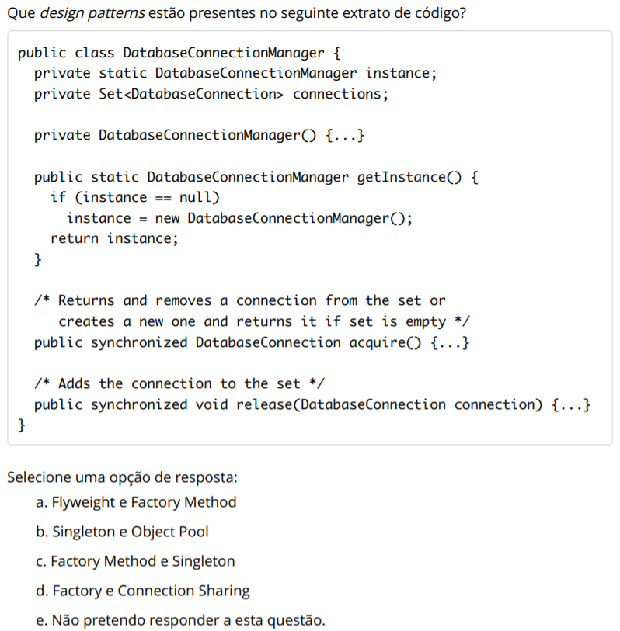
18.
Notes:
(2017)
Opção b: Singleton

Slide 20
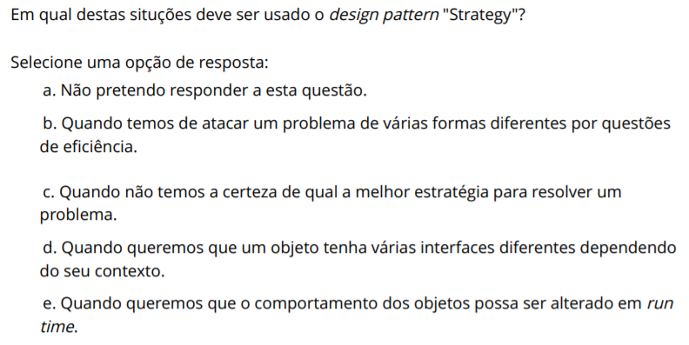
19.
Notes:
(2017)
Opção e: Quando queremos que o comportamento dos objetos possa ser alterado em run time.

Slide 21
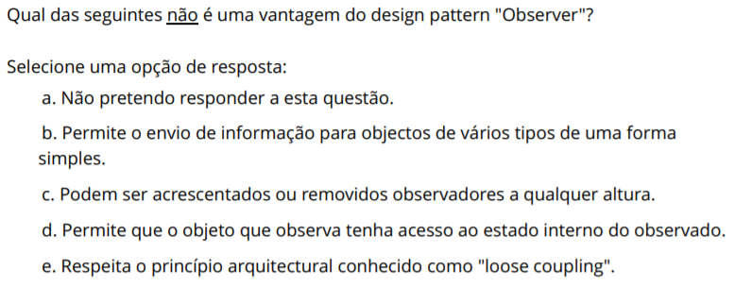
20.
Notes:
(2017)
Opção d: Permite que o objeto que observa tenha acesso ao estado interno do observado.

Slide 22
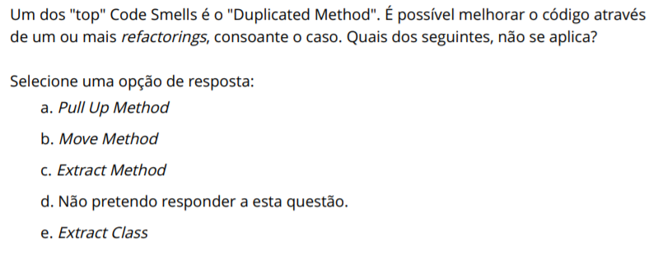
21.
Notes:
(2017)
Opção b: Move Method

Slide 23
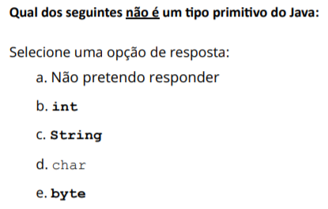
22.
Notes:
(2016)
Opção c: String

Slide 24
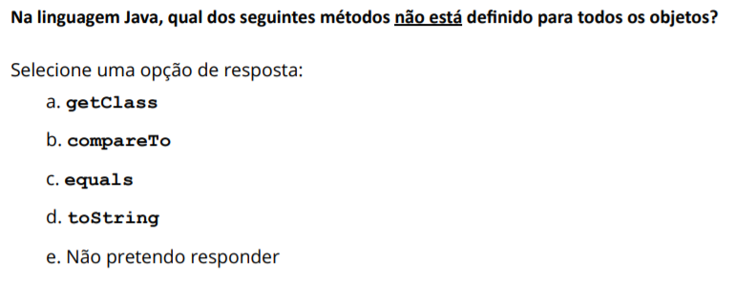
23.
Notes:
(2016)
Opção b: compareTo
Explicação:
Methods getClass, equals and toString are defined for all objects, since they are defined for Object and all objects are from class or descend from Object.
Method compareTo is defined under the Comparable interface.

Slide 25
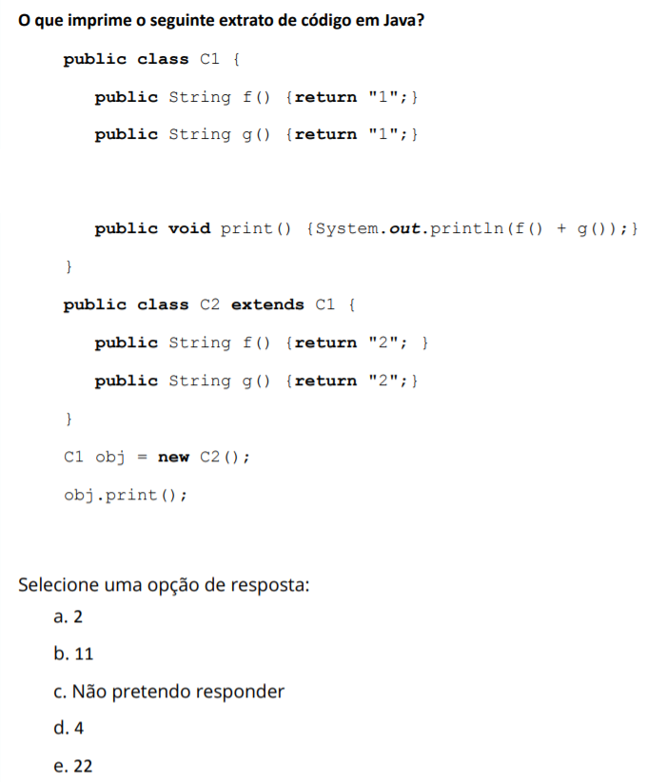
24.
Notes:
(2016)
Opção e: 22
Explicação:
- Due to polymorphism, and since obj is considered a C1 but it is actually a C2, the corresponding overload in C2 is called. Also, f and g return strings, so adding them results in concatenation, not in mathematical addition.

Slide 26
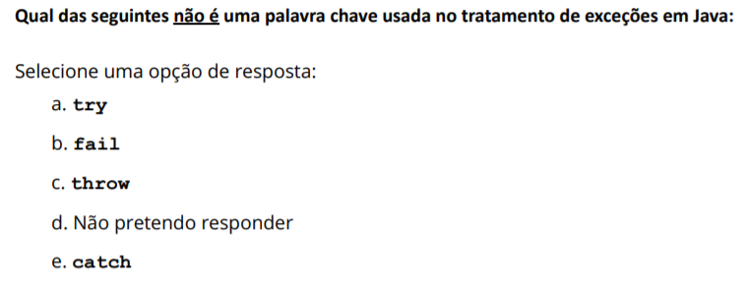
25.
Notes:
(2016)
Opção b: fail

Slide 27
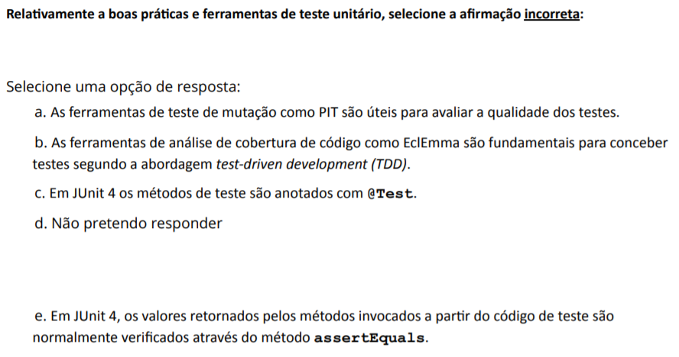
26.
Notes:
(2016)
Opção b: As ferramentas de análise de cobertura de código como EclEmma são fundamentais para conceber testes segundo a abordagem test‐driven development (TDD).
Explicação:
- Test-driven development is a process relying on the repetition of the development cycle: each requirement is turned into a very specific set of test cases, and code is improved until it passes. Coverage tools are especially unimportant in TDD since features are only developed to pass specific tests, so there is a general guarantee that almost all code is covered by the tests initially developed to satisfy a requirement.

Slide 28
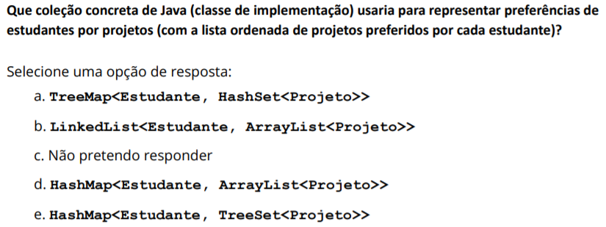
27.
Notes:
(2016)
Opção e: HashMap<Estudante, TreeSet<Projeto>>
Explicação:
Option A: HashSet is not sorted.
Option B: Illegal statement, LinkedList accepts only one template variable. ArrayList is not sorted.
Option D: ArrayList is not sorted.
Option E: Maps each student to preferred projects, and sorts projects.

Slide 29
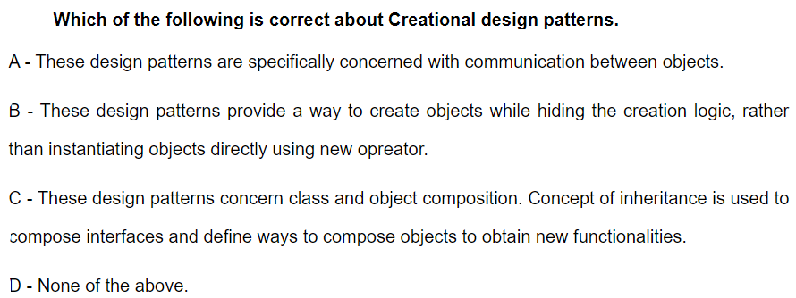
28.
Notes:
Opção B: These design patterns provide a way to create objects while hiding the creation logic, rather than instantiating objects directly using new opreator.

Slide 30
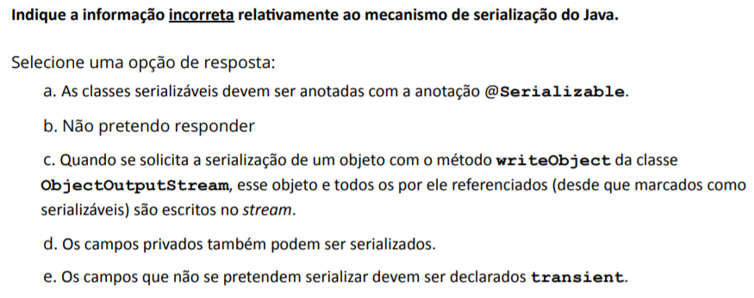
29.
Notes:
(2016)
Opção a: As classes serializáveis devem ser anotadas com a anotação @Serializable
Explicação:
- Serializable classes should implement Serializable.

Slide 31
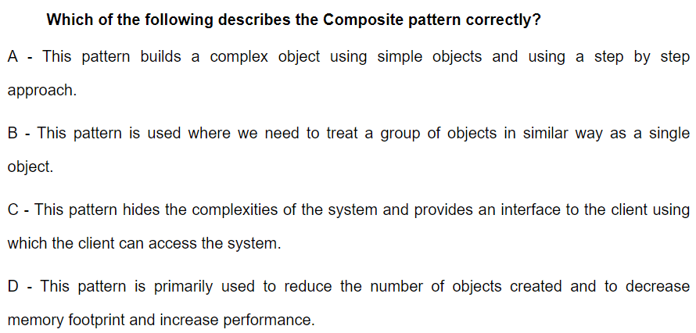
30.
Notes:
Opção B: This pattern is used where we need to treat a group of objects in similar way as a single object.

Slide 32
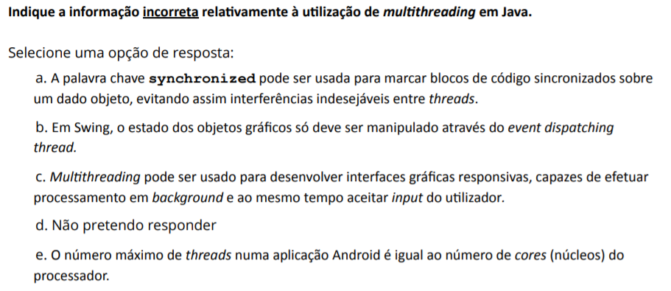
31.
Notes:
(2016)
Opção e: O número máximo de threads numa aplicação Android é igual ao número de cores (núcleos) do processador.
Explicação:
- This is false, since one may launch more threads than processor cores, but each core can handle only one thread at a time.

Slide 33
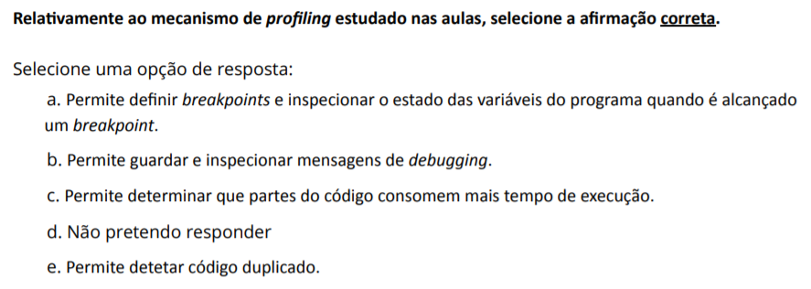
32.
Notes:
(2016)
Opção c: Permite determinar que partes do código consomem mais tempo de execução.
Explicação:
- That is the definition of profiling a program.

Slide 34
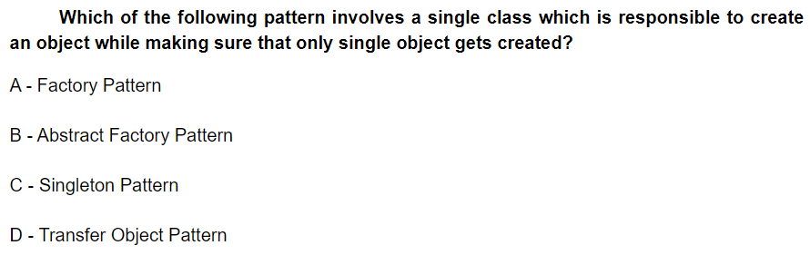
33.
Notes:
Opção C: Singleton Pattern

Slide 35
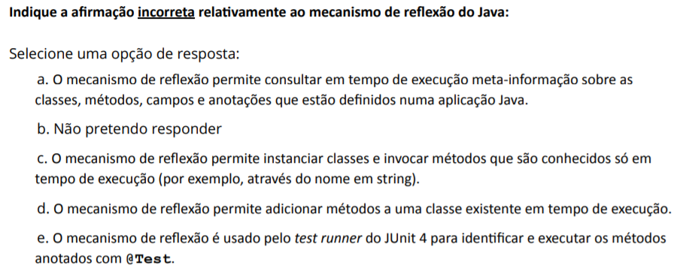
34.
Notes:
(2016)
Opção d: O mecanismo de reflexão permite adicionar métodos a uma classe existente em tempo de execução

Slide 36
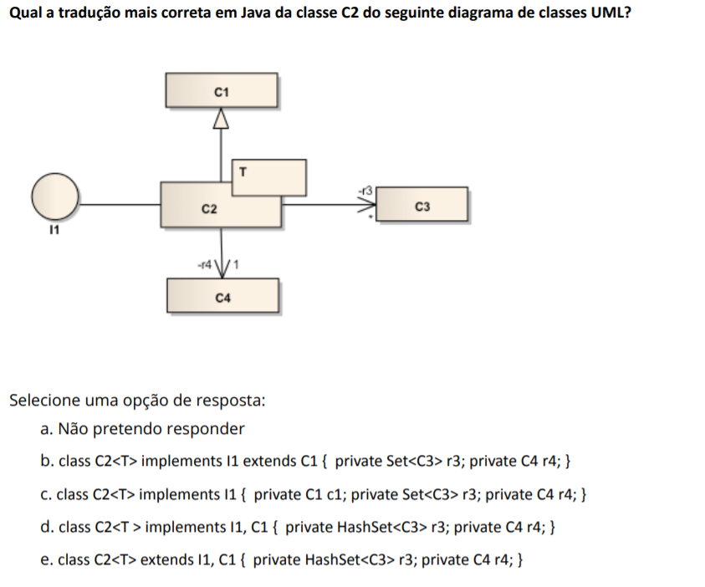
35.
Notes:
(2016)
Opção b: class C2 implements I1 extends C1 { private Set r3; private C4 r4; }

Slide 37
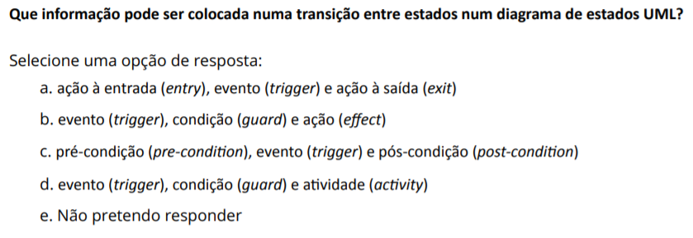
36.
Notes:
(2016)
Opção b: evento (trigger), condição (guard) e ação (effect)

Slide 38
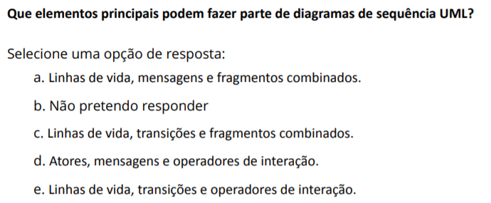
37.
Notes:
(2016)
Opção a: Linhas de vida, mensagens e fragmentos combinados.

Slide 39
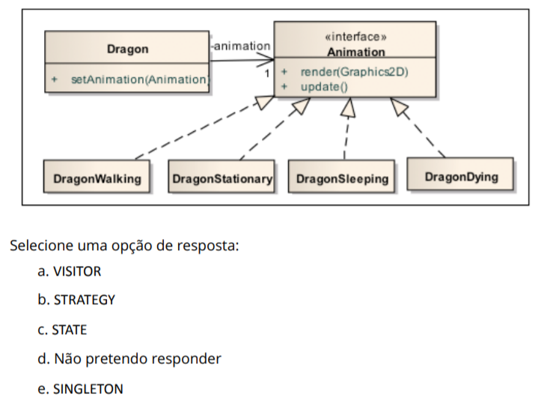
38.
Notes:
(2016)
Opção b: STRATEGY
Explicação:
- Strategy e State são parecidos. A forma de ver qual deles é nesta pergunta é pelos nomes. Animation indica-nos que não estamos a falar do estado do dragão, mas sim a estratégia de animação.

Slide 40
39.

Slide 41

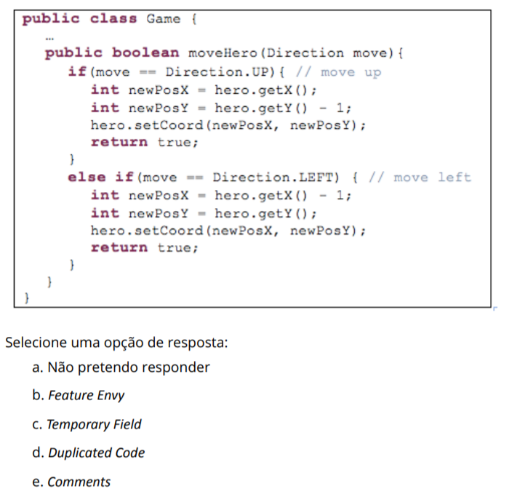
40.
Notes:
(2016)
Opção c: Temporary field
Explicação:
- Temporary fields are those that are only used under certain circumstances, otherwise they're empty. Temporary fields are not temporary variables.

Slide 42
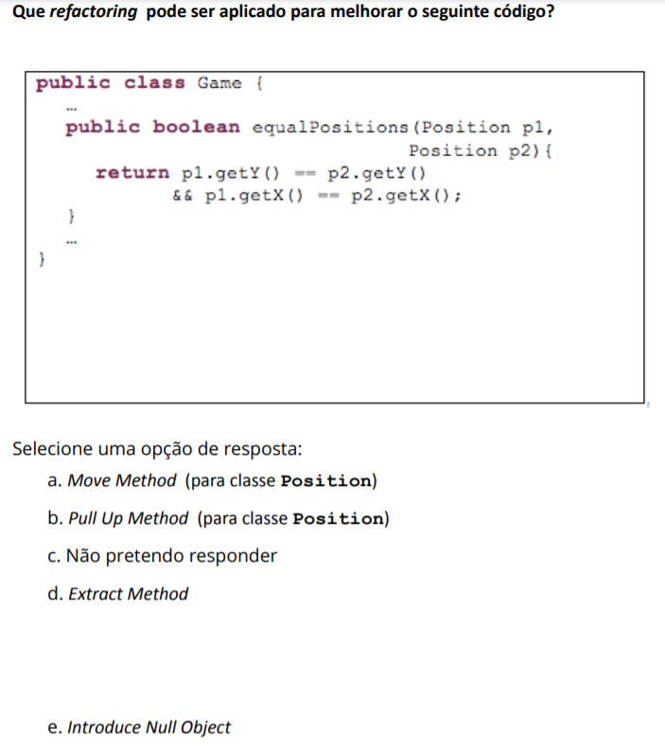
41.
Notes:
(2016)
Opção a: Move Method (para classe Position)

Slide 43
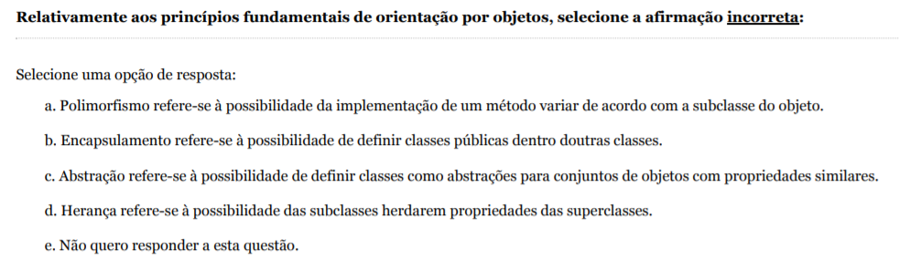
42.
Notes:
(2015)
Opção b: Encapsulamento refere-se à possibilidade de definir classes públicas dentro doutras classes.

Slide 44
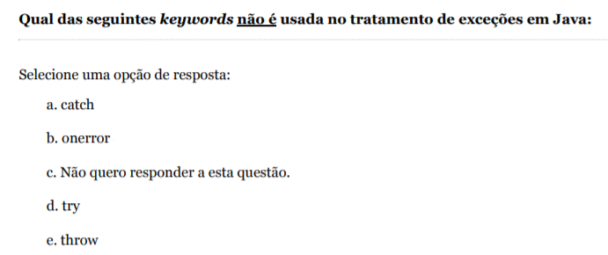
43.
Notes:
(2015)
Opção b: onerror

Slide 45
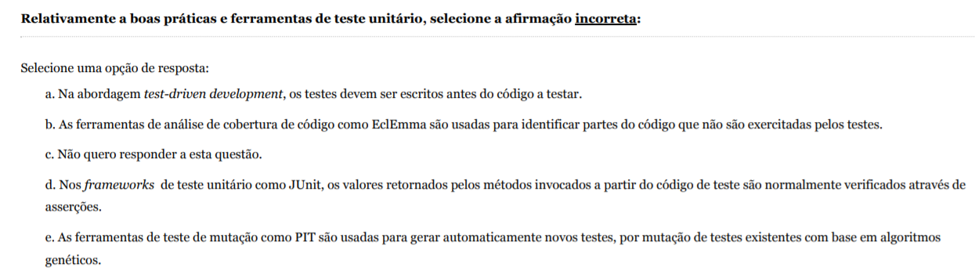
44.
Notes:
(2015)
Opção e: As ferramentas de teste de mutação como PIT são usadas para gerar automaticamente novos testes, por mutação de testes existentes com base em algoritmos genéticos.
Explicação:
Mutation testing tools do not create tests, they create mutants of the code being tested and evaluate which of those mutants are killed by the tests.
Property-based testing tools like jqwik make assertions in a way very similar to what is described in this option, by internally creating new tests based on the stated properties of input and output.

Slide 46
45.

Slide 47
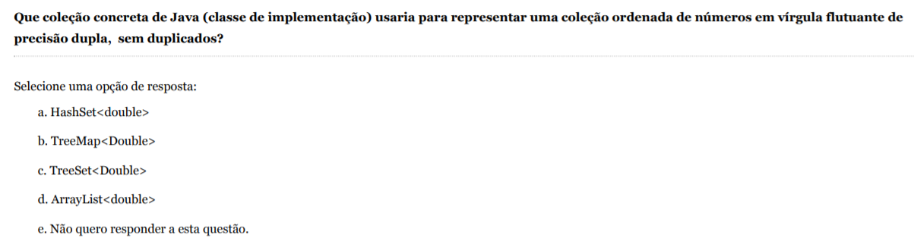
46.
Notes:
(2015)
Opção c: TreeSet<Double>

Slide 48
47.

Slide 49
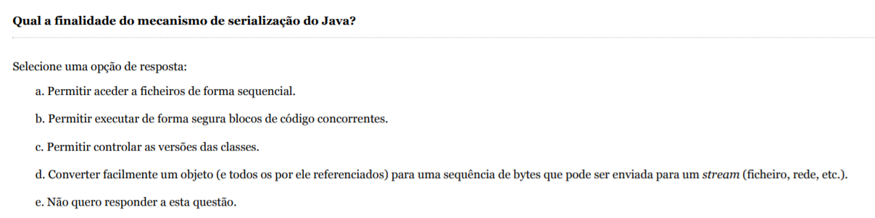
48.
Notes:
(2015)
Opção d: Converter facilmente um objeto (e todos os por ele referenciados) para uma sequência de bytes que pode ser enviada para um stream (ficheiro, rede, etc.).

Slide 50
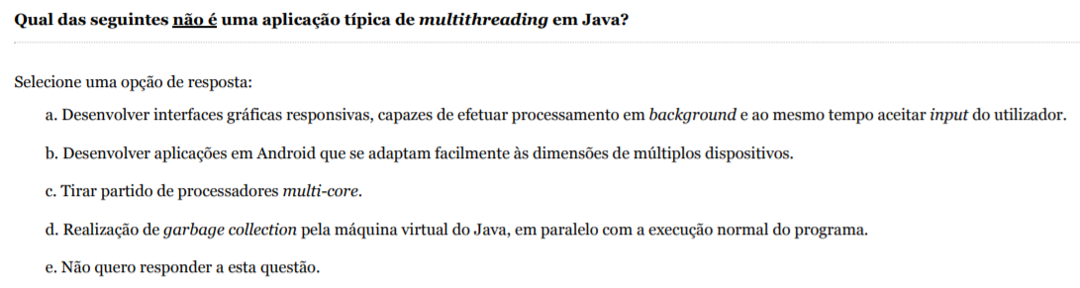
49.
Notes:
(2015)
Opção b: Desenvolver aplicações em Android que se adaptam facilmente às dimensões de múltiplos dispositivos.

Slide 51
50.

Slide 52
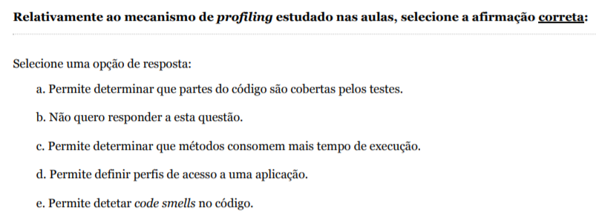
51.
Notes:
(2015)
Opção c: Permite determinar que métodos consomem mais tempo de execução.

Slide 53
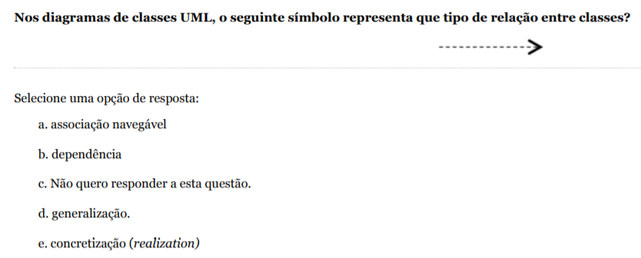
52.
Notes:
(2015)
Opção b: dependência

Slide 54
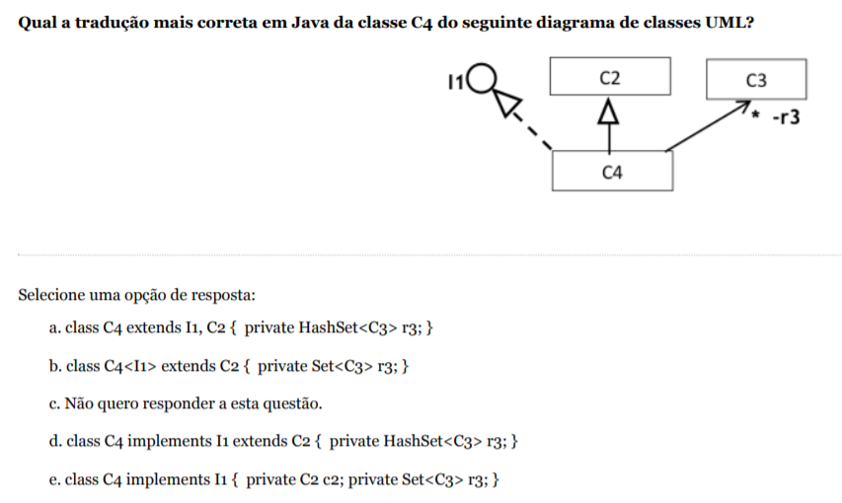
53.
Notes:
(2015)
Opção d: class C4 implements I1 extends C2 { private HashSet r3; }

Slide 55
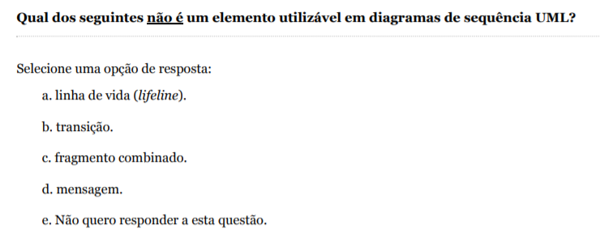
54.
Notes:
(2015)
Opção b: transição.
Explicação:
- Transitions are only used in state diagrams.

Slide 56
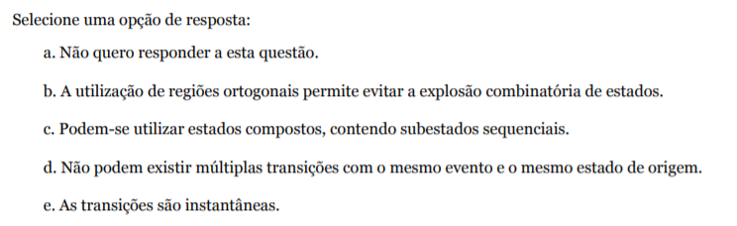
55.
Notes:
(2015)
Opção d: Não podem existir múltiplas transições com o mesmo evento e o mesmo estado de origem

Slide 57

56.
Notes:
(2015)
Opção b: STRATEGY

Slide 58

57.
Notes:
(2015)
STATE (STRATEGY is ok too, it just was not one of the options)

Slide 59

58.
Notes:
(2015)
COMPOSITE

Slide 60

59.
Notes:
(2015)
Opção b: Efetuar alterações à estrutura interna de um programa para o tornar mais fácil de compreender e modificar, sem alterar o comportamento observável do programa.

Slide 61

60.
Notes:
(2015)
Opção d: Lazy Class
Explicação:
- Option A: Can be solved, by extracting all the if-knowledge into a different function.
- Option B: Most obvious refactor for a long method.
- Option C: In most situations, first you make the duplicate code similar in the places it appears, and then extract method.
- Option D: If the class is lazy it already has little code to extract a method from.

Slide 62

61.
Notes:
(2015)
Opção d: Data Clumps

Slide 63

62.
Notes:
(2013)
Opção a: associação navegável

Slide 64

63.
Notes:
(2013)
Opção a: subclasses e superclasses

Slide 65

64.
Notes:
(2013)
Opção a: a classe C2 usa uma interface I1 que é implementada pela classe C3

Slide 66

65.
Notes:
(2013)
Opção b: class C1 { private Set r2; } class C2 { private C1 r1; }

Slide 67

66.
Notes:
(2013)
Opção c: mostrar padrões de trocas de mensagens entre objetos num determinado contexo

Slide 68

67.
Notes:
(2013)
Opção d: Mensagem de criação de classe
Explicação:
- Não confundir criação de uma classe com criação de um objeto. Nos diagramas de sequência só é possível representar a criação de uma instância de uma linha de vida (ou seja, a criação de um objeto).

Slide 69

68.
Notes:
(2013)
Opção d: m1 m4 m3 m2

Slide 70

69.
Notes:
(2013)
Opção a: mensagem síncrona

Slide 71

70.
Notes:
(2013)
Opção a: modelar o ciclo de vida de objetos ou sistemas

Slide 72
71.

Slide 73

72.
Notes:
(2013)
Opção c: atividade

Slide 74

73.
Notes:
(2013)
Opção a: e1 e4 e3 e5

Slide 75

74.
Notes:
(2013)
Opção b: Resolver problemas recorrentes de uma forma universal.

Slide 76

75.
Notes:
(2013)
Opção a: Abstração, Polimorfismo, Herança e Encapsulamento .

Slide 77

76.
Notes:
(2013)
Opção b: Tê-los presentes para os usar sempre que a necessidade surja.

Slide 78
77.

Slide 79

78.
Notes:
(2013)
Opção a: Efetuar alterações à estrutura interna de um programa para o tornar mais fácil de compreender e modificar, sem alterar o comportamento observável do programa.

Slide 80

79.
Notes:
(2013)
Opção d: Lazy Class

Slide 81

80.
Notes:
(2013)
Opção a: Extract Method

Slide 82

81.
Notes:
(2013)
Opção a: Feature Envy

Slide 83

82.
Notes:
(2012)
Opção d: dependência

Slide 84

83.
Notes:
(2012)
Opção c: classes e interfaces

Slide 85

84.
Notes:
(2012)
Opção b: com sublinhado

Slide 86

85.
Notes:
(2012)
Opção c: class C1 { private List<C2> a2; } class C2 { private C1 a1; }

Slide 87

86.
Notes:
(2012)
Opção c: Mostrar interações entre objetos num determinado contexto

Slide 88

87.
Notes:
(2012)
Opção b: Atores, classes, instâncias de atores e instâncias de classes.

Slide 89

88.
Notes:
(2012)
Opção c: m1 m3 m5 m6

Slide 90

89.
Notes:
(2012)
Opção c: Só A

Slide 91

90.
Notes:
(2012)
Opção a: evento, condição de guarda e ação

Slide 92

91.
Notes:
(2012)
Opção b: evitar a explosão combinatório de transições

Slide 93

92.
Notes:
(2012)
Opção d: chamada de operações e eventos temporais

Slide 94

93.
Notes:
(2012)
Opção c: A, B e D

Slide 95

94.
Notes:
(2012)
Opção b: STRATEGY

Slide 96

95.
Notes:
(2012)
Opção d: FACTORY METHOD

Slide 97

96.
Notes:
(2012)
Opção c: COMPOSITE

Slide 98
97.

Slide 99

98.
Notes:
(2012)
Opção d: quando se está a meio duma implementação e o código ainda não funciona

Slide 100

99.
Notes:
(2012)
Opção c: Replace Conditional with Polymorphism

Slide 101

100.
Notes:
(2012)
Opção a: Long Method e Switch Statements

Slide 102

101.
Notes:
(2012)
Opção c: Encapsulate Field

Slide 103
“Bibliografia”
2017
2016
2015
2013
2012
proprofs.com
tutorialspoint.com

